Slide 1
NIVEAU null · DEEL 26
Compliance, risk en control in modellen — Deel 26
BPMN, CMMN & DMN
BPMN, CMMN & DMN

Slide 2
Wat je nulmeting blootlegde
BEELD
Terugverwijzing naar de scherpste bevinding uit deel 25
Spreeknotitie: Vraag de zaal kort wat ze vonden.

Slide 3
Na dit deel kun je…
BEELD
Vijf leerdoelen uit de reader
Spreeknotitie: Kort.

Slide 4
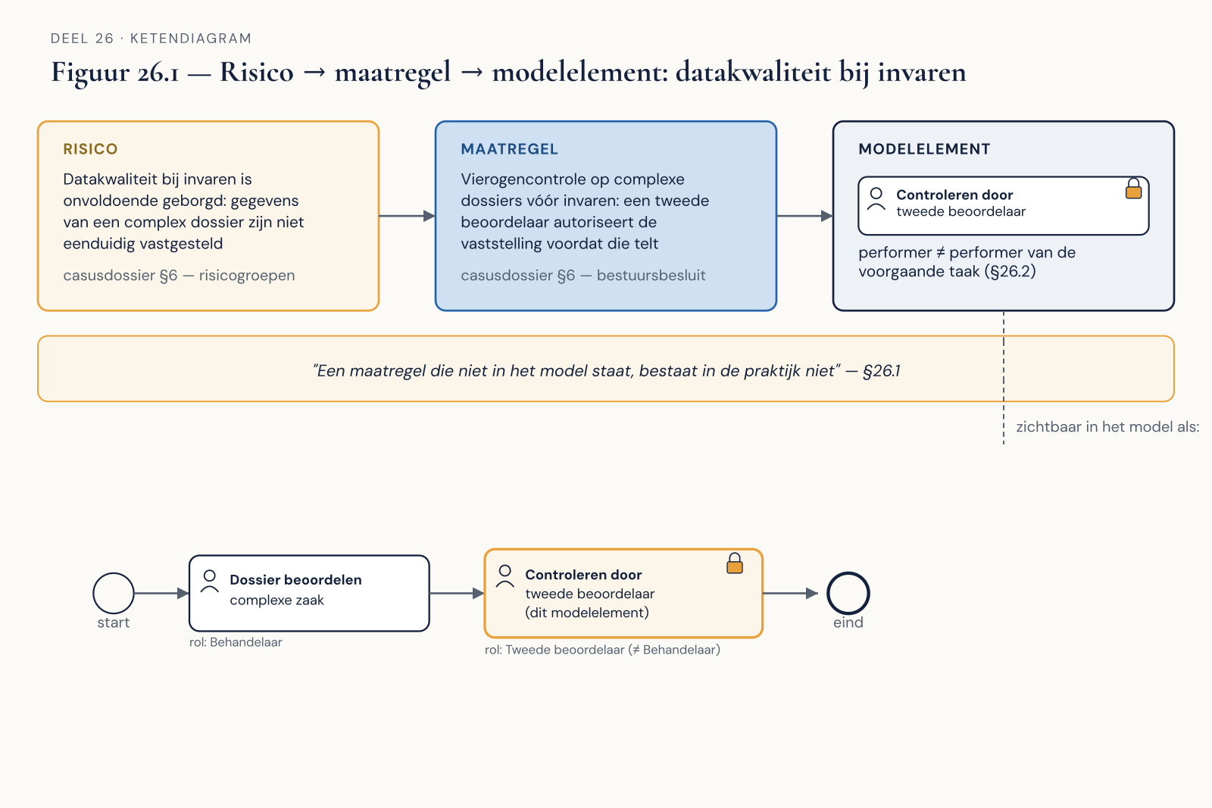
Een maatregel die niet in het model staat, bestaat niet
leeg
Spreeknotitie: De kernboodschap van dit deel, in één zin.

Slide 5
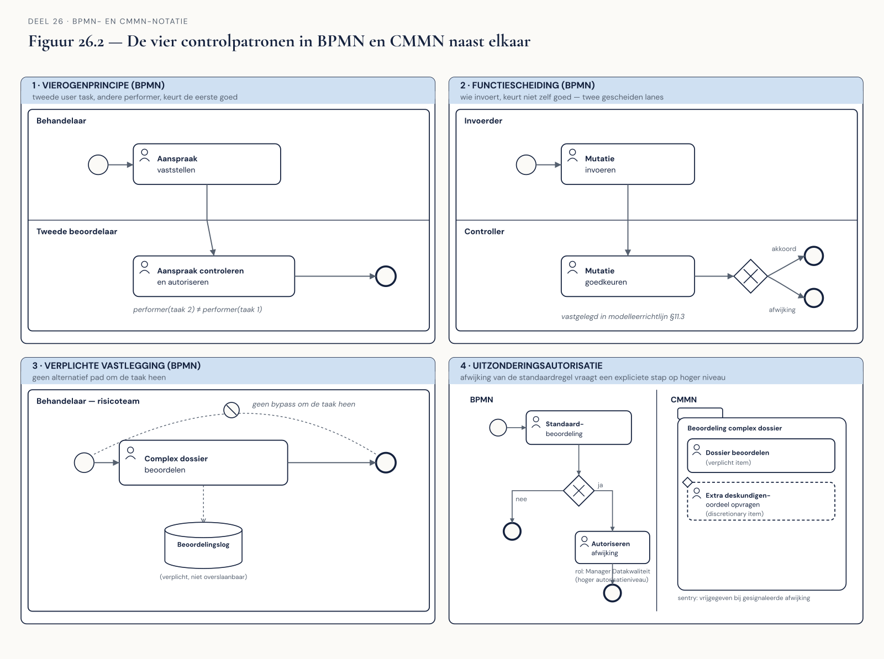
Vierogenprincipe · functiescheiding · verplichte vastlegging · uitzonderingsautorisatie
leeg
Spreeknotitie: Elk concreet als BPMN- of CMMN-patroon.

Slide 6
Vijf risico's — maatregel en modelpatroon
BEELD
Werkboekverwijzing, timer 25 minuten
Spreeknotitie: Individueel.

Slide 7
Modelleer de controls in een bestaand proces
BEELD
Werkboekverwijzing, timer 30 minuten
Spreeknotitie: Individueel.

Slide 8
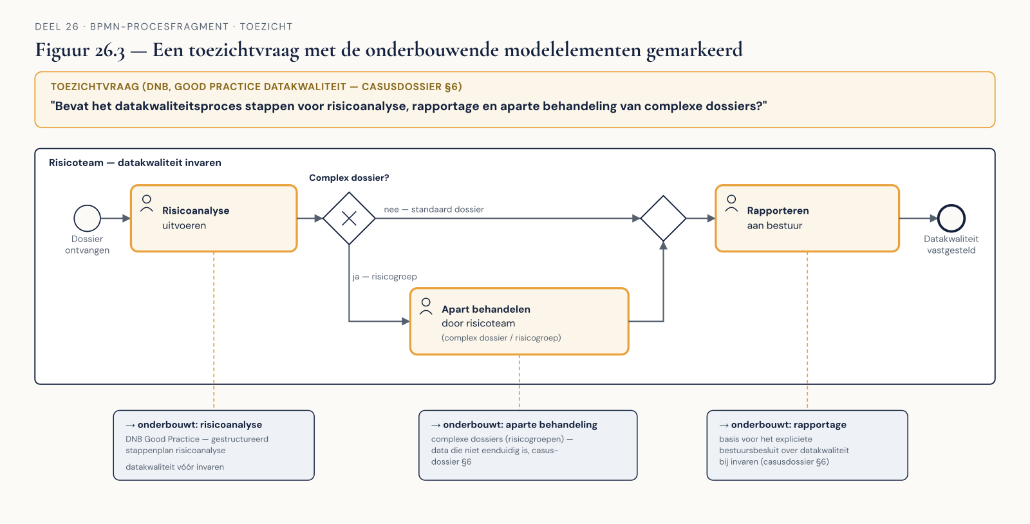
Wat DNB en de AFM willen kunnen vaststellen
leeg
Spreeknotitie: Traceerbaarheid, nu van toezichteis naar modelelement.

Slide 9
Beantwoord de toezichtvraag — de deliverable
BEELD
Werkboekverwijzing, timer 25 minuten
Spreeknotitie: Individueel.

Slide 10
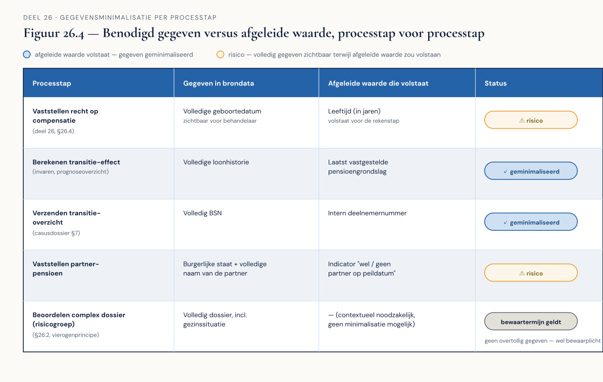
Heeft deze stap het brongegeven nodig, of een afgeleide waarde?
leeg
Spreeknotitie: Per processtap, niet als algemeen principe.

Slide 11
Een dataobject met een houdbaarheidsdatum
BEELD
—
Spreeknotitie: Net zo'n ontwerpbeperking als elke andere.

Slide 12
Gegevensminimalisatie — herontwerp twee stappen
BEELD
Werkboekverwijzing, timer 15 minuten
Spreeknotitie: Individueel.

Slide 13
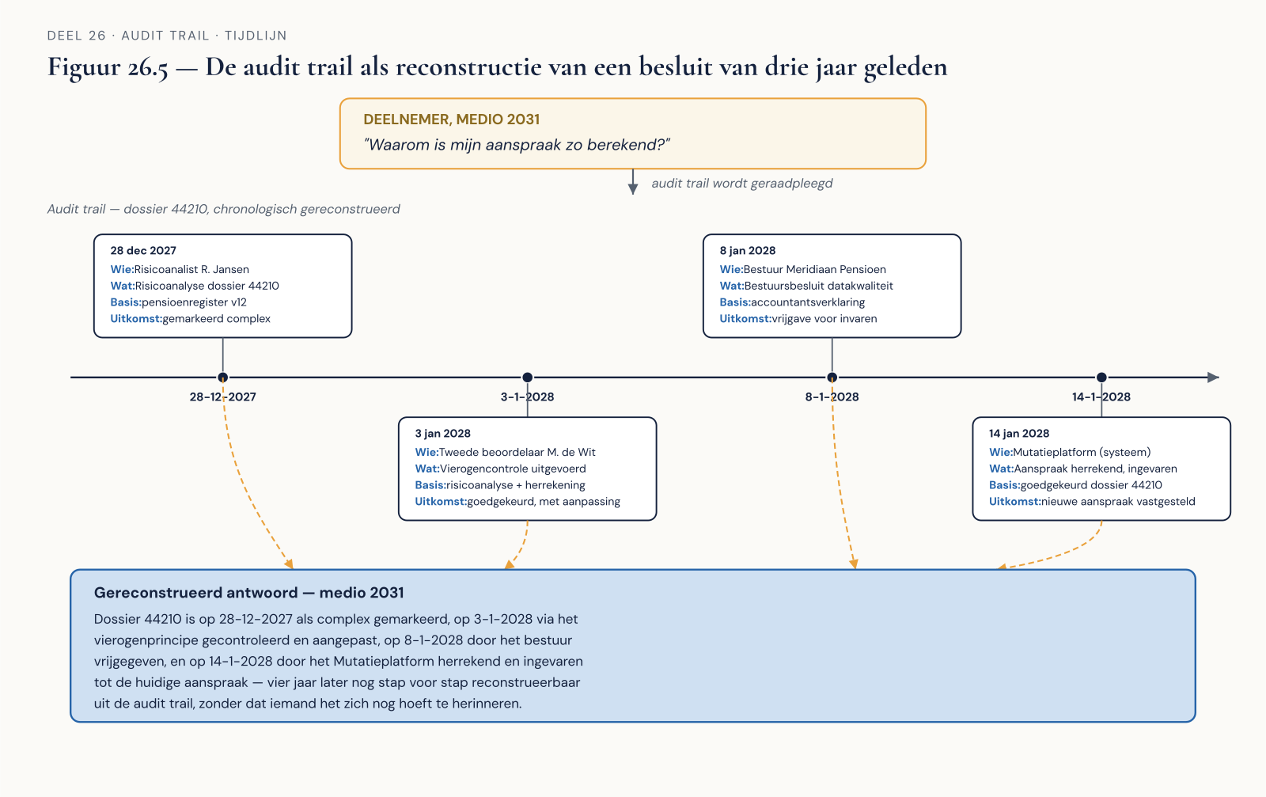
Wie, wanneer, welke gegevens, welke uitkomst
leeg
Spreeknotitie: Voortbouwend op de logging uit deel 19.

Slide 14
Een deelnemer vraagt: waarom is mijn aanspraak zo berekend?
BEELD
—
Spreeknotitie: De audit trail moet dat antwoord kunnen dragen.

Slide 15
Welke versie gold wanneer, wie keurde goed
BEELD
Herhaling van deel 16, §16.3 en deel 21, §21.2, nu als bewijsmateriaal
Spreeknotitie: Repository governance is nodig, niet voldoende.

Slide 16
Specificeer de audit trail — de kerndeliverable
BEELD
Werkboekverwijzing, timer 40 minuten (loopt door)
Spreeknotitie: Individueel, start nu.

Slide 17
Beheersen zonder de autonomie te vernietigen
BEELD
Herhaling van deel 17, §17.4
Spreeknotitie: Registratie is niet hetzelfde als sturing.

Slide 18
Verplichte vastlegging versus verplichte voorafgaande goedkeuring
BEELD
Twee varianten naast elkaar
Spreeknotitie: De eerste beheerst, de tweede stuurt.

Slide 19
Twee varianten, verdedig de balans
BEELD
Werkboekverwijzing, timer 25 minuten
Spreeknotitie: Tweetallen, bewust gemengd op achtergrond.

Slide 20
Aantoonbaarheid versus autonomie
BEELD
Weegschaal: DNB/directie tegenover de behandelaar
Spreeknotitie: Geen keuze is gratis.

Slide 21
Stellingen
BEELD
Vier stellingen uit het werkboek
Spreeknotitie: Plenair.

Slide 22
Van risico tot audit trail tot casewerk
BEELD
—
Spreeknotitie: Kort.

Slide 23
Deel 27 — Beslisautomatisering op schaal
Spreeknotitie: De audit trail-eis van vandaag geldt straks ook voor elke DMN-beslissing.

